Slide 1
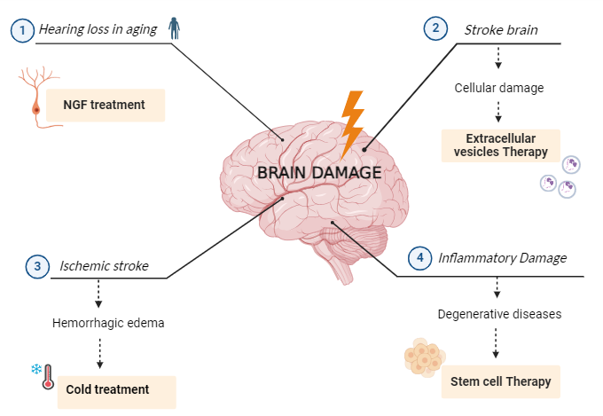
Figure 1.
Saveria Femminò and Beatrice Mantuano, Conditioning Medicine 2023; 6(5): 147-148.

